Slide 1
Вопросы
  Независимая переменная Вопросы: (х)
  Наглядный способ задания функции (графический)
  График четной функции симметричен относительно чего (Оу)
  График квадратичной функции называется (парабола)
  Что обозначают буквой D (область определения)
  Способ задания функции с помощью формулы
  ( аналитический)
  7.График какой функции - прямая (линейной)
  8. О какой функции речь? Чем больше х, тем больше у. (возрастающая)
  9.Свойство функции f(-x) = f(x ) (четность)
  10.Множество значений, принимаемых независимой переменной
(область определения)
11. Что обозначают буквой Е ? (область значений)
12. График нечетной функции симметричен относительно чего
(начала координат)
13.О чем речь? Чем меньше х, тем больше у. (убывание)
14. Множество целых чисел - какая буква? (Z)
15. Точки пересечения графики функции с осью Ох (нули функции)
16. Множество действительных чисел –какая буква? (R)
17. Свойство функции f(-x) = - f(x) (нечетность)

Slide 2
Показательная функция

Slide 3
Определение
Показательная функция – это функция вида ,
где x – переменная,
- заданное число, >0, ≠1.
Примеры:

Slide 4
Определение
Область определения показательной функции: D (y)=R – множество всех действительных чисел.
Область значений показательной функции: E (y)=R+ - множество всех положительных чисел.

Slide 5
Построить график функции y = 2^{x}
у
8
7
6
5
4
3
2
1
x
y
-1
0 1
1 2
2 4
3 8
х
- 3 - 2 -1 0 1 2 3

Slide 6
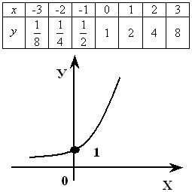
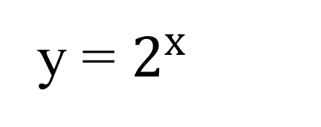
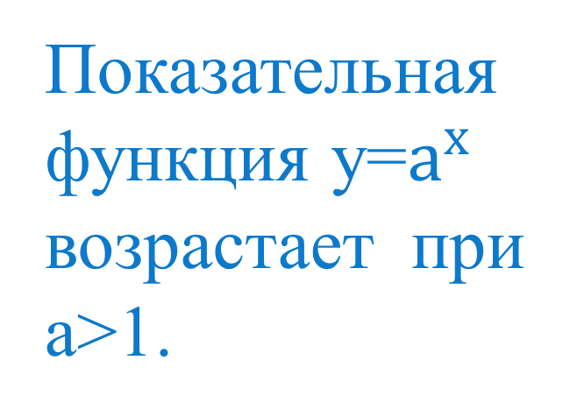
Построить график функции
у = $2^{х}$
Показательная функция y=$а^{х}$
возрастает при a>1.

Slide 7
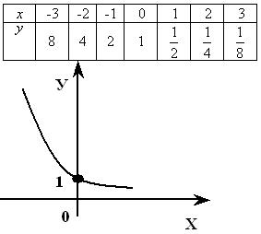
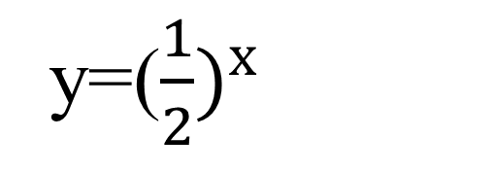
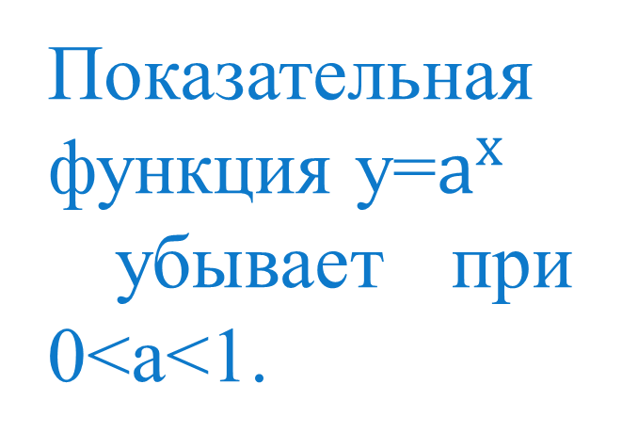
Построить график функции
у=(${\frac{1}{2})}^{х}$
Показательная функция y=$а^{х}$
убывает при 0<a<1.

Slide 8
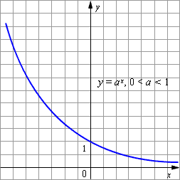
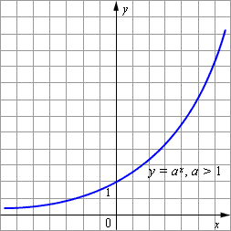
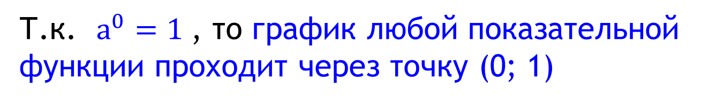
Графики показательной функции:
Т.к. $а^{0}=1$, то график любой показательной функции проходит через точку (0; 1)

Slide 9
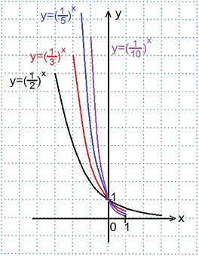

В одной координатной плоскости построить графики функций: у = ( ${\frac{1}{2 })}^{х}$, у = (${\frac{1}{3})}^{х}$, у = (${\frac{1}{5})}^{х}$, у = (${\frac{1}{10})}^{х}$
Переменная х может принимать любое значение (D (y)=R), при этом значение у всегда будет больше нуля
(E (y)=R+).
Графики всех данных функций пересекают ось Оу в точке (0; 1),
Все эти функции являются убывающими, так как большему значению аргумента соответствует меньшее значение функции

Slide 10
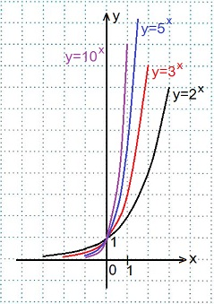
В одной координатной плоскости построить графики функций: y=2^{x}, y=3^{x}, y=5^{x}, y=10^{x}.
Переменная х может принимать любое значение (D (y)=R), при этом значение у всегда будет больше нуля (E (y)=R+).
Графики всех данных функций пересекают ось Оу в точке (0; 1).
Все данные функции являются возрастающими, так как большему значению аргумента соответствует и большее значение функции.

Slide 11
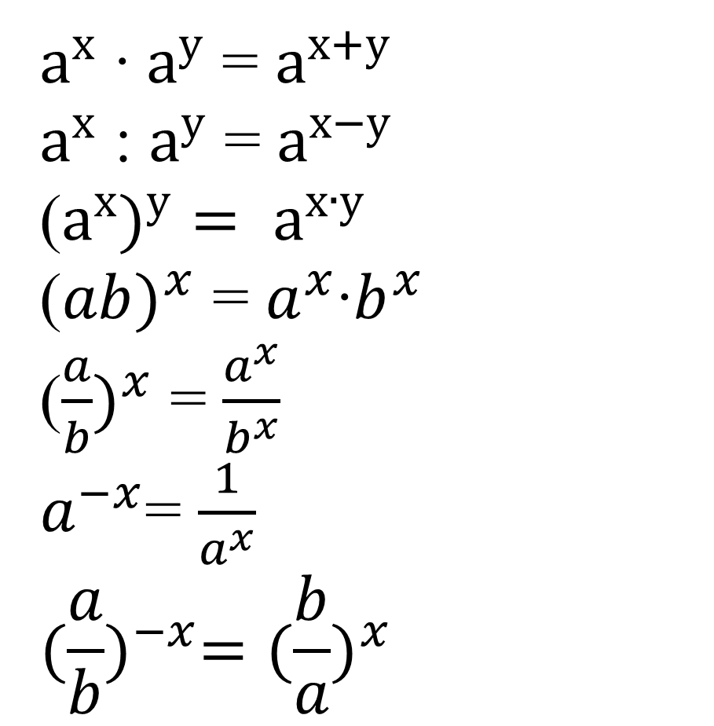
Свойства степеней:
$а^{х}$ ∙ $а^{у}$ = $а^{х+у}$
$а^{х}$ : $а^{у}$ = $а^{х−у}$
(${а^{х})}^{у}= а^{х∙у}$
(${ab)}^{x}$ = $a^{x}$∙$b^{x}$
(${\frac{a}{b})}^{x}$ = $\frac{a^{x}}{b^{x}}$
$a^{−x}$= $\frac{1}{a^{x}}$
$${(\frac{a}{b})}^{−x}=({\frac{b}{a})}^{x}$$

Slide 12
Показательная функция
Сравнение чисел с использованием свойств показательной функции
Сравнение числа с 1
а) аналитический способ;
б) графический способ.

Slide 13

Сравнить числа
Задача 1
Решение
Ответ:

Slide 14
Сравнить число с 1.
Задача 2
Решение
-5 < 0
Ответ:

Slide 15

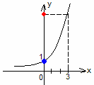
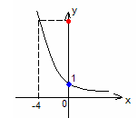
Cравнить число р с 1
Задача 3
р =
р =
2 > 1, то
функция у = 2^{t} – возрастающая.
0 < < 1, то
функция у =
– убывающая
Ответ: 2³ > 1.
Ответ:
> 1

Slide 16

Выяснить, является ли функция возрастающей (убывающей)
а)
Функция возрастающая, т.к.

Slide 17
Выяснить, является ли функция возрастающей (убывающей)
б)
Функция убывающая, т.к.
0 < 0,57 <1

Slide 18

Выяснить, является ли функция возрастающей (убывающей)
в)
Функция возрастающая, т.к.
2 > 1

Slide 19
Сравнить

Slide 20

Сравнить

Slide 21

Сравнить с единицей

Slide 22
Сравнить с единицей

Slide 23
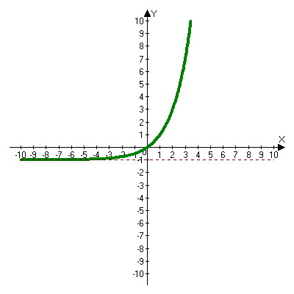
На рисунке изображены графики показательных функций. Соотнесите график функции с формулой
1.
2.
3.
4.

Slide 24
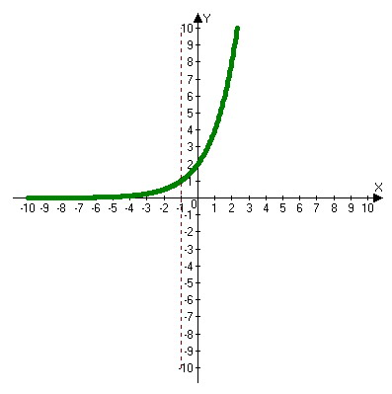
На рисунке изображены графики показательных функций. Соотнесите график функции с формулой
1.
2.
3.
4.

Slide 25
Сравнить с единицей

Slide 26

Решить графически уравнение

Slide 27
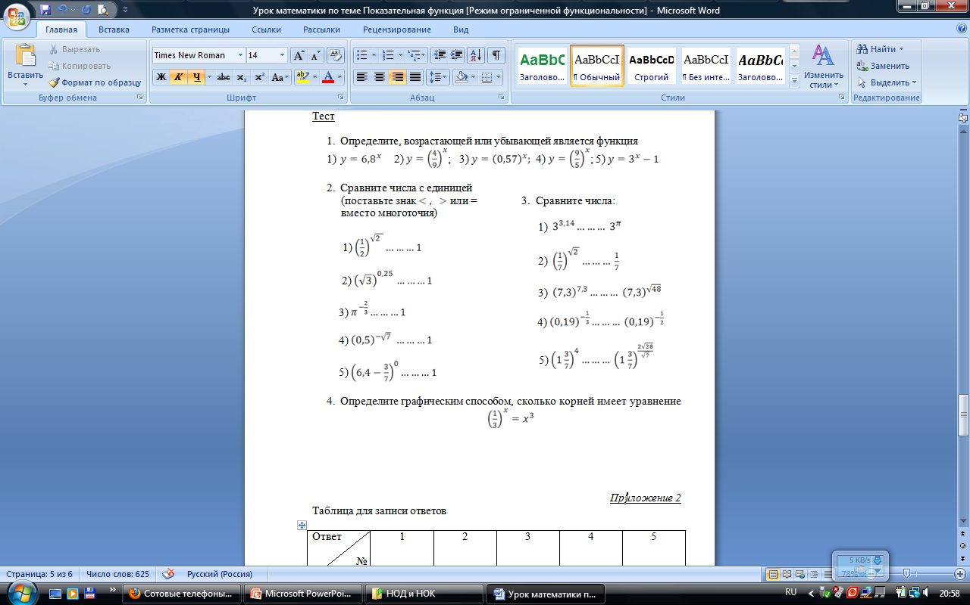
Выполни тестовую работу и проверь себя*

Slide 28
*Проверь себя!
Ответ № задания | 1 | 2 | 3 | 4 | 5
№1 | в | у | у | в | в
№2 | < | > | < | > | =
№3 | < | < | > | < | =
№4 | Один корень

